Slide 2
ОСНОВНЫЕ ЗАДАЧИ РАЗВИТИЯ УНИВЕРСИТЕТА
В 2014/2015 УЧЕБНОМ ГОДУ
Е.И. Михайлова,
ректор Северо-Восточного федерального университета

Slide 3
7 ОСНОВНЫХ ЗАДАЧ
ДЕЯТЕЛЬНОСТИ
НА 2013-2014 УЧЕБНЫЙ ГОД
Пересмотр структуры, содержания и технологий реализации образовательных программ с учетом требований работодателей.
Расширение программ прикладного бакалавриата.
Вовлечение студентов, начиная с 2-3 курсов, в реальные научно-исследовательские работы.
Развитие системы научно-исследовательских лабораторий.
Развитие магистратуры и аспирантуры. Трансформация в магистерско-аспирантский университет.
Расширение взаимодействия и формирование новых партнерств с различными участниками социально-экономического развития в регионе.
Продвижение СВФУ на отечественном и международном образовательном рынке как университета, реализующего практико-ориентированные программы обучения.

Slide 4
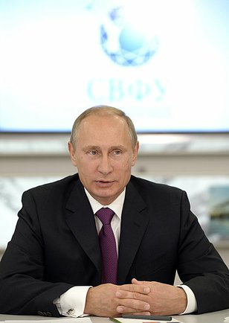
ЗНАЧИМЫЕ СОБЫТИЯ
2014/2015 УЧЕБНОГО ГОДА
01.09.14
ВИЗИТ ПРЕЗИДЕНТА РОССИЙСКОЙ ФЕДЕРАЦИИ В.В. ПУТИНА

Slide 5
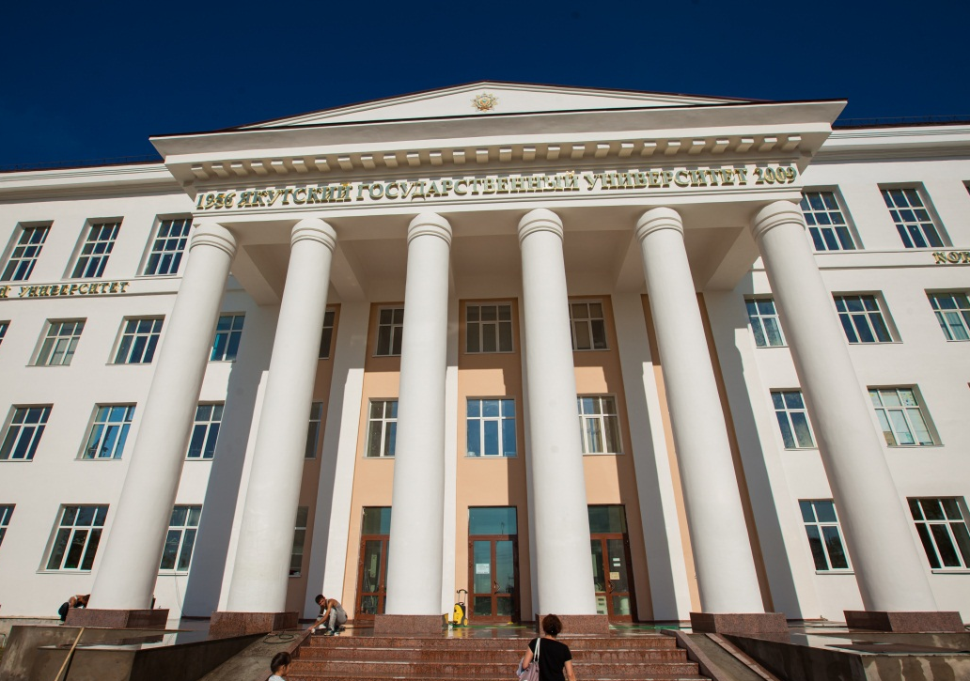
ЗНАЧИМЫЕ СОБЫТИЯ
2014/2015 УЧЕБНОГО ГОДА
2014
80-летие
ВЫСШЕГО ОБРАЗОВАНИЯ В ЯКУТИИ

Slide 6
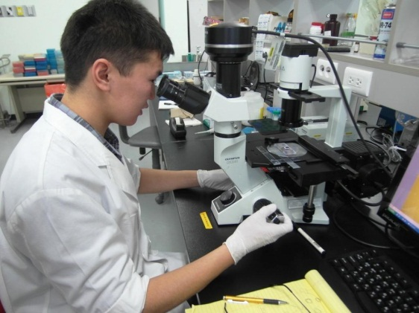
ЗНАЧИМЫЕ СОБЫТИЯ
2014/2015 УЧЕБНОГО ГОДА
2014
ЗАВЕРШЕНИЕ ВТОРОГО ЭТАПА РЕАЛИЗАЦИИ ПРОГРАММЫ РАЗВИТИЯ

Slide 7
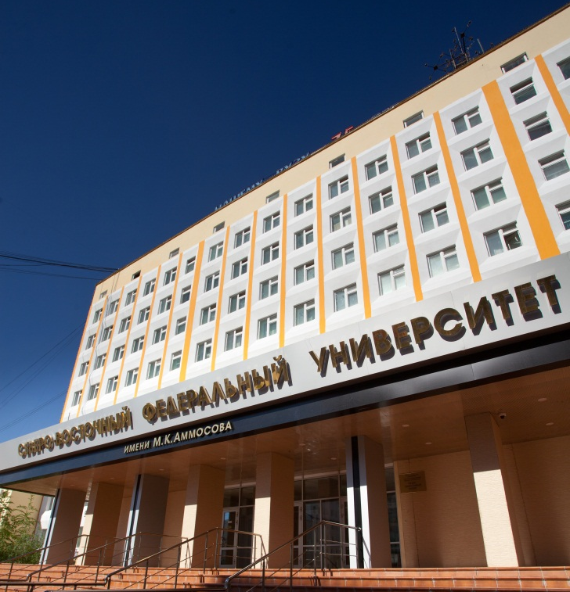
ЗНАЧИМЫЕ СОБЫТИЯ
2014/2015 УЧЕБНОГО ГОДА
2.04.15
5-летие
СОЗДАНИЯ СВФУ

Slide 8
ЗНАЧИМЫЕ СОБЫТИЯ
2014/2015 УЧЕБНОГО ГОДА
Государственная аккредитация
2014
ГОСУДАРСТВЕННАЯ АККРЕДИТАЦИЯ ОБРАЗОВАТЕЛЬНЫХ ПРОГРАММ

Slide 9
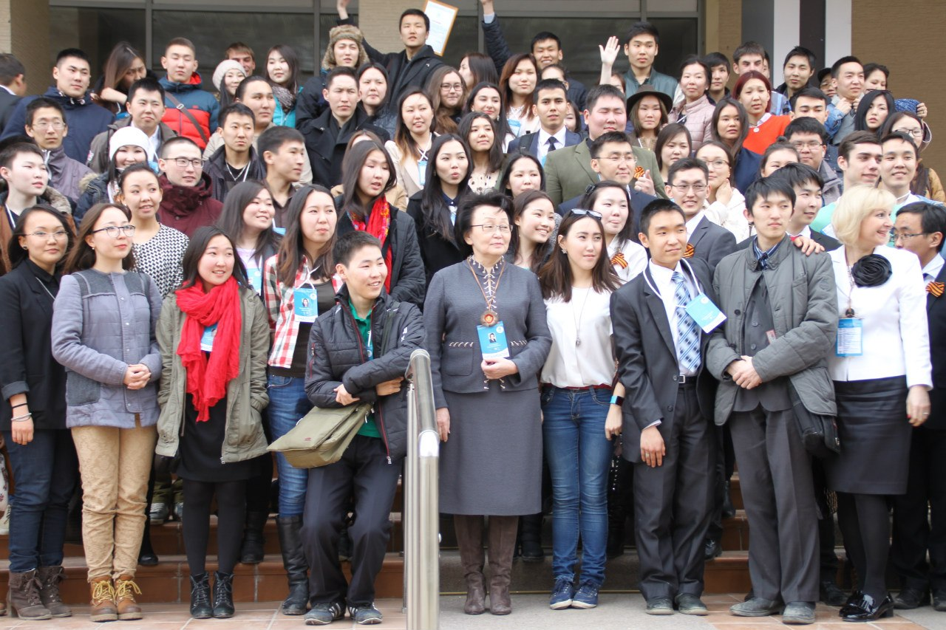
ЗНАЧИМЫЕ СОБЫТИЯ
2014/2015 УЧЕБНОГО ГОДА
2015
ЗАВЕРШЕНИЕ МАССОВОГО ПЕРЕХОДА
НА ДВУХУРОВНЕВОЕ ОБРАЗОВАНИЕ

Slide 10
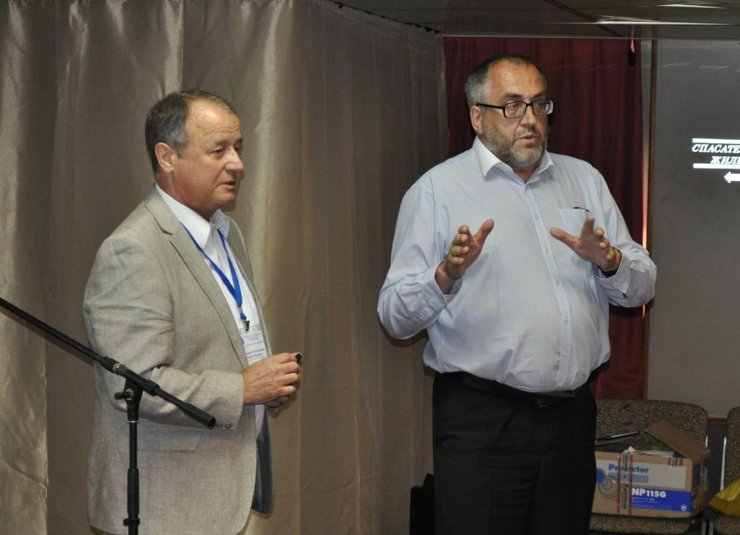
ЗНАЧИМЫЕ СОБЫТИЯ
2014/2015 УЧЕБНОГО ГОДА
2014
ЗАВЕРШЕНИЕ РЕАЛИЗАЦИИ ПРОЕКТОВ ПО ПРИВЛЕЧЕНИЮ ВЕДУЩИХ УЧЕНЫХ

Slide 11
ОСНОВНЫЕ ЗАДАЧИ РАЗВИТИЯ УНИВЕРСИТЕТА
В 2014/2015 УЧЕБНОМ ГОДУ

Slide 12
ОСНОВНЫЕ ЗАДАЧИ РАЗВИТИЯ СВФУ
В 2014/2015 УЧЕБНОМ ГОДУ
1
РАЗРАБОТКА
ОБРАЗОВАТЕЛЬНЫХ ПРОГРАММ
МАГИСТРАТУРЫ

Slide 13
ОСНОВНЫЕ ЗАДАЧИ РАЗВИТИЯ СВФУ
В 2014/2015 УЧЕБНОМ ГОДУ
2
РАЗРАБОТКА, УТВЕРЖДЕНИЕ И РЕАЛИЗАЦИЯ САМОСТОЯТЕЛЬНЫХ ОБРАЗОВАТЕЛЬНЫХ СТАНДАРТОВ

Slide 14
3
СОЗДАНИЕ ВНУТРИВУЗОВСКОЙ СИСТЕМЫ НЕЗАВИСИМОЙ ОЦЕНКИ ЗНАНИЙ СТУДЕНТОВ

Slide 15
4
АКТИВНОЕ ИСПОЛЬЗОВАНИЕ СОВРЕМЕННЫХ ОБРАЗОВАТЕЛЬНЫХ ТЕХНОЛОГИЙ В УЧЕБНОМ ПРОЦЕССЕ

Slide 16
5
ПОВЫШЕНИЕ
КАЧЕСТВА
ШКОЛЬНОГО ОБРАЗОВАНИЯ

Slide 17
6
РАЗВИТИЕ УНИВЕРСИТЕТА
КАК ВЕДУЩЕГО
ЭКСПЕРТНОГО ЦЕНТРА

Slide 18
7
АКТИВИЗАЦИЯ УЧАСТИЯ НПР
В КОНКУРСАХ
НАУЧНЫХ ПРОГРАММ И ГРАНТОВ

Slide 19
С НОВЫМ 2014/2015 УЧЕБНЫМ ГОДОМ!

